Slide 1
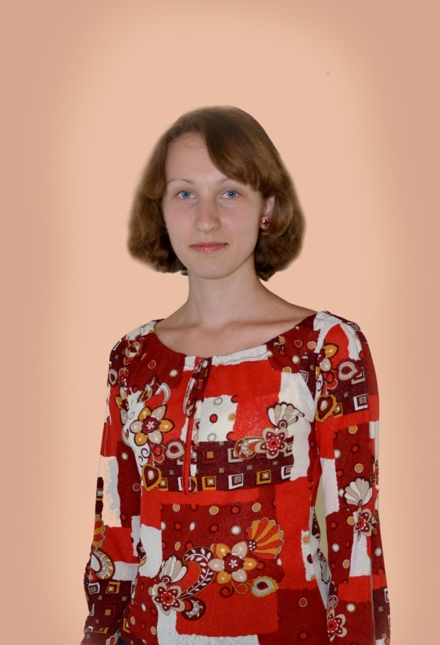
Формирование у учащихся саморегуляции эмоциональных состояний через использование здоровьесберегающих технологий. ИННОВАЦИОННЫЙ ОБРАЗОВАТЕЛЬНЫЙ ПРОЕКТ Юшкова Ксения Валерьевна, педагог-психолог МБОУ СОШ №1 Аксайского района.

Slide 2
Проблема актуальна так, как отвечает требованиям основных направлений модернизации образования- в условиях реализации Федерального государственного стандарта
одним из планируемых результатов по формированию универсальных учебных действий- регулятивных универсальных учебных действий является то, что выпускник получит возможность научиться основам саморегуляции эмоционального состояния.

Slide 3
Научное обоснование
теоретические и методологические аспекты саморегуляции психических состояний (Леонова А.Б., Конопкин О. А., Моросанова В.И.); психические состояния учащихся, учителей в процессе обучения (Гримак Л.П., Сафарова А. Ф. и др.); саморегуляция психических состояний субъекта в экстремальных ситуациях (Вяткин Б. А., Голиков Ю. А., Дикая Л. Г.) и другие возрастные аспекты саморегулирования (Габдреева Г. Ш., Прохоров А. О. и др.)

Slide 4
Основная идея проекта – возможность формирования саморегуляции психических состояний подростков на основе задействования психологических ресурсов личности.
Цель проекта – определить психолого-педагогические условия, методы и формы работы по формированию у учащихся навыков саморегуляции эмоциональных состояний.

Slide 5
Задачи:
разработать психолого-педагогическую среду по формированию у учащихся навыков саморегуляции эмоциональных состояний;
провести отбор педагогических технологий и психологических методов;
определить формы внеурочной деятельности;
организовать взаимодействие с родителями;
- организовать деловое сотрудничество с учреждениями культуры и дополнительного образования.

Slide 6
Планируемые результаты.
педагогические условия по формированию у учащихся навыков саморегуляции эмоциональных состояний;
методические рекомендации по формированию у учащихся навыков саморегуляции эмоциональных состояний;
-повышение уровня развития, воспитанности и духовно-нравственной культуры учащихся школы.

Slide 7
Измерители
Характерологический опросник Леонгарда-Шмишека;
ССПМ-98 (В. И. Моросанова);
Куль Ю. Шкала контроля за действием;
Тест «Оценка свойств нервной системы»
Тест «Оценка свойств темперамента»
Опросник коммуникативного контроля (М. Шнайдер)
- Опросник «Психоэмоциональный статус» (для педагогов)

Slide 8
Возможными потребителями результатов проектной деятельности могут являться педагоги, родители школ Аксайского района.
Участниками проектной деятельности являются:
- администрация МБОУ СОШ №1;
- педагог-психолог, способный реализовать инновационные идеи данного проекта,
- психолого-педагогическая служба школы,
- учителя – предметники школы;
- учащиеся школы, их родители;
- учреждения дополнительного образования на основе сотрудничества.

Slide 9
Этапы реализации проекта:
Проект рассчитан на 2012-2016 гг.
1.Подготовительно - организационный
(1 полугодие 2012-2013 уч.г.).
разработать модель педагогических условий по формированию
у учащихся навыков саморегуляции эмоциональных состояний;
- отбор технологий реализации идеи проекта;
- определение форм реализации идеи проекта;
- заключить договора сотрудничества.
2. Конструктивный (инновационная практическая деятельность)
(2 полугодие 2012-2013уч.г.,2013-2014 уч.г., 2014-2015 уч.г.)
- практическая реализация идей проекта;
- открытые занятия, тренинги, обмен опытом через ШМО, РМО;
3. Завершающий (2015-2016 гг.)
- обобщение наработанного материала;
- разработка методических рекомендаций.

Slide 10
Итоги исследования особенностей связи между темпераментом и саморегуляцией у подростков
1. Процентное соотношение типов темперамента
мальчиков и девочек подростков.

Slide 11
2.Степень выраженности акцентуаций характера у подростков.
Средние значения акцентуаций характера.
Группы испытуемых | Диапазон не акцентуи рованных черт | Признак акценту аций | Диапазон тенденций | Диапазон акцентуи рованных черт
 | 0 - 11 | 12 - 14 | 15 - 16 | 19 - 24
Мальчики | 36,8% | 22,4% | 30% | 10,7%
Девочки | 25,5% | 22,5% | 35,9% | 15,9%
Всего | 30,5% | 22,4% | 33,3% | 13,6%
 | Демонст ративный | Застревающий | Педан тичный | Возбу димый | Гипер тимный | Дис тимич | Тревож ный | Экзаль тиров. | Эмоти вный | Цикл отим.
Девочки | 14 | 14,3 | 11,6 | 13,3 | 15 | 8 | 12 | 18 | 16,9 | 17,3
Мальчики | 13,5 | 14,6 | 11 | 13,3 | 15 | 7,1 | 7,9 | 14 | 14,2 | 15,2

Slide 12
3.Количественные показатели категорий индивидуальных особенностей саморегуляции у подростков.
 | Пл. |  | М. |  | Пр. |  | Оц. Р.
 | Д | М | Д. | М. | Д. | М. | Д. | М.
Н. | 0% | 9,7% | 32% | 17% | 1,9% | 9,7% | 17,3% | 17%
Ср. | 55% | 56% | 44% | 60% | 57% | 65,8% | 65% | 63%
В. | 44% | 34% | 23% | 21% | 40% | 24% | 17% | 19,5%

Slide 13
Модель психолого-педагогических условий по формированию у учащихся навыков саморегуляции эмоциональных состояний.
Психолого-педагогическая служба
Внеурочная деятельность
Урочная деятельность
Здоровьесберегаюшая деятельность

Slide 14
Программа деятельности по формированию
у учащихся навыков саморегуляции эмоциональных состояний.
Проблема | Содержание
Не умение конструктивно решать конфликтные ситуации. | 1. Развитие навыков самоанализа; 2. Формирование умения понимать причины собственного поведения; 3. Развитие навыков выхода из конфликтной ситуации 4. Формирование способов регуляции поведения и эмоционального состояния;
Стрессовая ситуация оценки на уроке | 1. Формирование способов регуляции поведения и эмоционального состояния; 2. Формирование интереса и позитивного отношения к себе; 3. Формирование уверенности в себе; 4. Обучение способам снятия эмоционального напряжения
Не умение конструктивно выражать чувства | 1. Формирование способности конструктивно выражать чувства и эмоции 2. Развитие навыков самоконтроля, саморегуляции;

Slide 15
Психолого-педагогические технологии реализации идеи проекта:
Педагогические
- проектная технология;
- исследовательская технология;
- ИКТ;
игровая технология;
Психологические
диагностическая технология
развивающая технология
коррекционная технология;
психологические акции.

Slide 16
Формы внеурочной деятельности:
тренинги;
индивидуальные занятия;
групповые занятия;
семинары-практикумы для педагогов и родителей;
- внеурочная деятельность в условиях реализации ФГОС.

Slide 17
Условия, необходимые
для реализации проекта
Системный подход
Деятельностный подход
Сотрудничество и взаимодействие с другими ОУ и организациями
Сотрудничество с родителями
Командный подход (в работе задействованы все педагоги школы)
Использование дифференцированного подхода в работе с детьми
Реализация ФГОС

Slide 18
Список использованной литературы
Завязкин О.В. Самоконтроль и саморегуляция. [Текст] Д.: Сталкер, 1998.
Кураев Г.А., Пожарская Е.Н. Возрастная психология: Курс лекций [Текст] Ростов-на-Дону: УНИИ валеологии РГУ, 2002.
Моросанова В.И. Аронова Е.А. Пахотникова И. В. Личностные и когнитивные аспекты саморегуляции деятельности человека. [Текст] М.: ИП РАО, 2006.
Моросанова В.И., Аронова Е.А. Самосознание и саморегуляция поведения. [Текст] М.: «ИП РАН», 2007.
Пожарская Е.Н. Здоровьесберегающая педагогика [Текст]. Ростов-на-Дону: издательский центр ДГТУ, 2012.
Пожарская Е.Н., Сухомлинова Е.Н. Паспорт индивидуального развития учащегося. [Текст] Ростов-на-Дону: Изд-во: ЦВВР, 2009.
Рассказова Е.И. Психологические факторы саморегуляции на разных этапах выполнения учебного задания [Текст] // Психологический журнал. 2011, Т32 №2 С.36 – 47.
Реан А. А. Психология личности. [Текст] М.: АСТ, 2007

Slide 19
СПАСИБО ЗА ВНИМАНИЕ!

